Slide 1



Unidad 7
LA SEGURIDAD SOCIAL Y EL DESEMPLEO

Slide 2

CONTENIDOS
La Seguridad social
2. Prestaciones de Seguridad Social
3. Desempleo

Slide 3

La Seguridad Social
El principio de solidaridad
Pilar del Estado de Bienestar → permite que los ciudadanos, ante situaciones de necesidad les ayuden a superarla
Derecho de seguridad social viene en la Constitución art. 41
Para tener acceso a las prestaciones → requisitos mínimos
Nivel contributivo para quien tiene requisitos y nivel no contributivo para quien no
→ Principio de Solidaridad: implica solidaridad entre los ciudadanos en función de su renta de manera que se presta ayuda a los que se encuentran en situación de necesidad
Ejemplos del principio de solidaridad de la seguridad social
Entre los que más dinero aportan y los que menos Entre los que no suelen estar enfermos y los que sí lo están Entre generaciones presentes y las que ya han dejado de trabajar por la edad Entre los que tienen trabajo y quienes lo han perdido Entre todos los ciudadanos a través de los impuestos, atendiendo necesidades de quienes no tiene recursos
Contenidos
siguiente

Slide 4


1. La Seguridad Social
Campo de aplicación de la seguridad social
anterior
Contenidos
siguiente

Slide 5
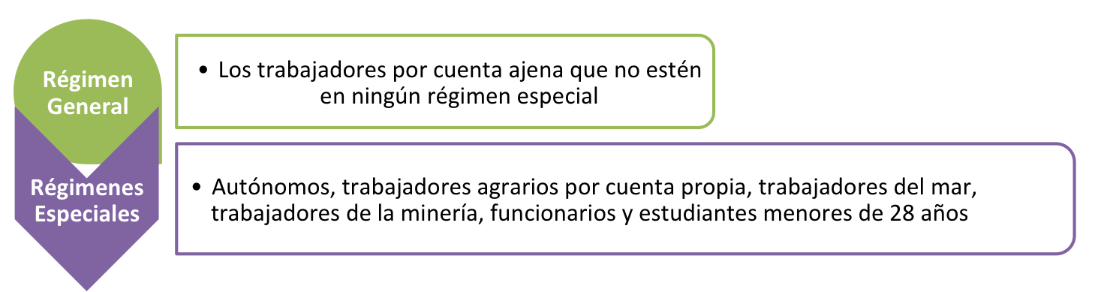
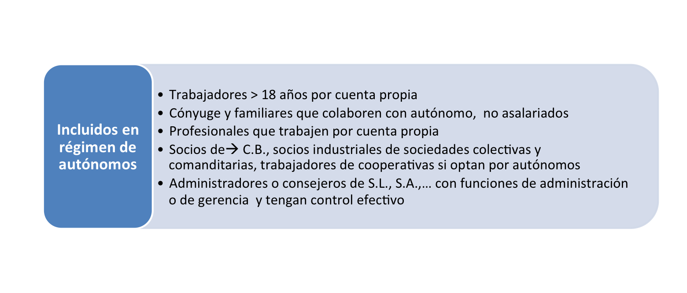
1. La Seguridad Social
Estructura de la seguridad social
anterior
Contenidos
siguiente

Slide 6
1. La Seguridad Social
Gestión de la Seguridad Social
INSS → reconocer derecho de prestación económica y ordenar su pago
TGSS → gestiona pagos y recursos económicos, afiliación, altas y bajas
Servicio Público de empleo → gestión prestación por desempleo
INSHT → principal órgano de prevención de riesgos laborales
Entidades colaboradoras: Mutuas y empresas
Mutuas de accidentes de trabajo y enfermedades profesionales
Asociaciones de empresarios que se agrupan para gestionar una serie de servicios relacionados con los accidentes de trabajo y las enfermedades profesionales
Servicios que ofrecen
- Gestionar los accidentes de trabajo y las enfermedades profesionales | - Colaborar en los accidentes no laborales y enfermedades comunes de los mismos trabajadores
anterior
Contenidos
siguiente

Slide 7


1. La Seguridad Social
Obligaciones de la empresa con la Seguridad Social
¿Cuánto debe pagar la empresa por seguridad social?
Contingencias Comunes → 23,6 % de la BCCC Cntg. Profesionales → Tarifa de primas aplicada a la BCCP (% que varia en función de la peligrosidad) Desempleo →Tipo general (indefinidos, formativos, relevo e interinos) : 5,5 % BCCP , resto contratos: 6,7% BCCP FOGASA → 0,2 % de la BCCP FP → 0,6 % de la BCCP Horas Extras → Ordinarias: 23,6 % de la base horas extras, Fuerza mayor: 12% de la base de horas extras
Búsqueda: Contingencias Comunes
Búsqueda: vida laboral
anterior
Contenidos
siguiente

Slide 8

1. La Seguridad Social
Bases mín. y máx. 2014 | A elegir por el autónomo entre 875,70€ – 3.597€ al mes Para administradores de sociedades (SL, SA…): mínima de 1,051,50€
Nuevos autónomos ley emprendedores | Menores 30 años cotizan por tramos: primeros 6 meses 52,19€, otros 6 meses 130,48€, otros 18 meses 182,17€. Casi idéntico mayores 30 años.
Tipos de cotización | Mínimo sin derecho a cobrar de baja = 26,50% Con derecho a cobrar de baja = 29,80 % Con derecho a baja por contingencias profesionales (obligado a partir del 1/1/2015) = por la tarifa de primas de su actividad Con derecho a prestación de riesgo durante el embarazo y la lactancia: 0,10% añadido Con derecho de prestación por cese de actividad (desempleo) = 2,2% añadido, reduciéndose en un 0,5 % el porcentaje de CC, del 29,80% al 29,30 %
Anterior
Contenidos
siguiente

Slide 9
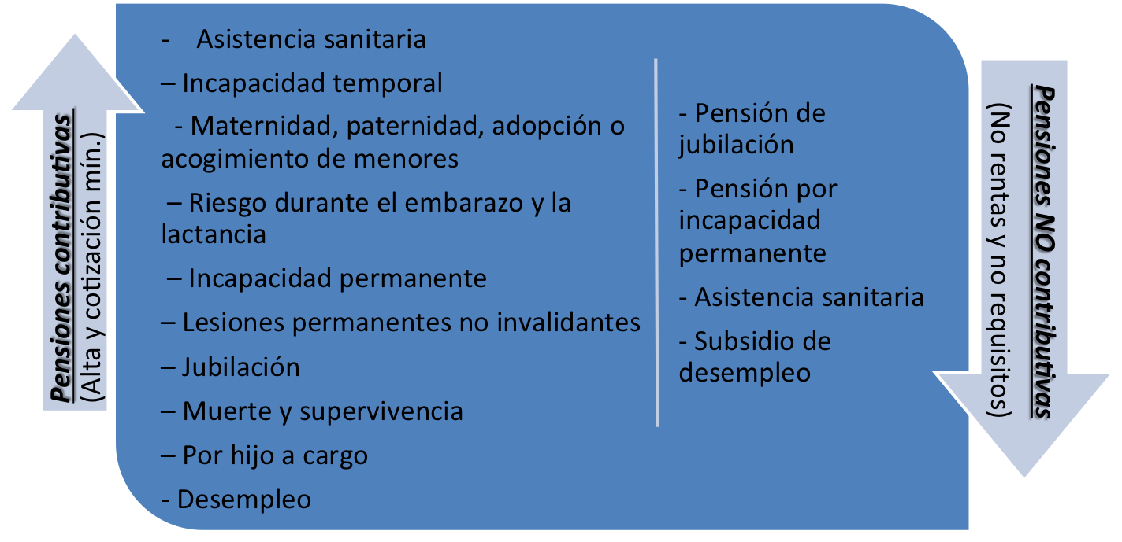




2. Prestaciones de la seguridad social
Incapacidad Temporal
Prestaciones por muerte y supervivencia
Incapacidad Permanente
Pensión de jubilación
Anterior
Contenidos
siguiente

Slide 10
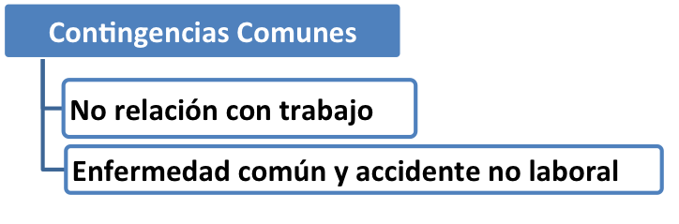
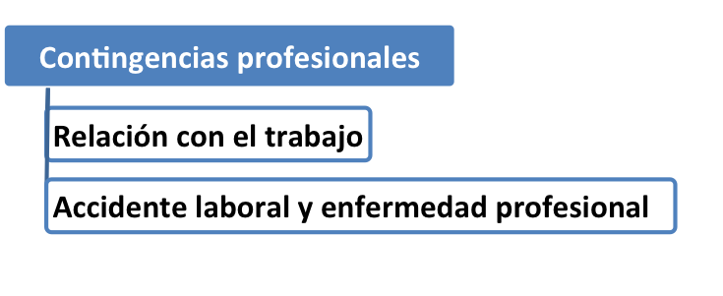
2. Prestaciones de la seguridad social
Incapacidad temporal
Baja laboral que impide temporalmente asistir al trabajo
Requisitos | Estar afiliado y de alta Haber cotizado 180 días en 5 años anteriores a baja en enfermedades comunes
Duración | Máx. 12 meses. Prórroga del INSS hasta otros 6 meses Transcurridos 18 meses hay que valorar su paso o no a incapacidad permanente
Partes baja-alta | Por CC la da el médico seguridad social, médico mutua solo propuesta de alta Por CP médico de la mutua o de la seguridad social Bajas de 1 a 4 días, el médico puede dar a la vez parte de baja y de alta
volver
siguiente

Slide 11
2. Prestación de la seguridad social
Incapacidad temporal
Comunes: |  | Profesionales
1º,2º y 3º día | No se cobra | Día del accidente | Se cobra como día cualquiera
4º al 15º día | 60% de BR, lo paga la empresa a su cargo | Día posterior hasta el día del alta | 75% de BR, lo paga la mutua o la INSS
16º al 20º | 60 % de BR, lo paga la mutua o la INSS | Mejoras del convenio en profesionales | Convenio suele mejorarlo hasta el 100%
21º en adelante | 75% de BR, lo paga la mutua o la INSS
Base Reguladora → cantidad que toma como referencia para calcular cuanto va a cobrar el trabajador de baja, vinculada a la base de cotización del mes anterior a la baja.
Conting. Comunes → BCCC del mes anterior y se divide por el número de días (30 si es salario mensual o días del mes si es salario día)
Conting. Profesionales → BCCP del mes anterior y se le restan las horas extras y se divide igualmente por el nº de días; sumando la media de horas extras realizadas durante el año anterior.
volver
siguiente

Slide 12

2. Prestación de la seguridad social
Incapacidad Permanente
Situación en la que el trabajador después de haber sido dado de alta médica presenta reducciones anatómica o funcionales graves que disminuyen su capacidad laboral
Parcial | Incapacidad que produce una disminución de al menos el 33% de sus tareas fundamentales Indemnización equivalente a 24 bases reguladoras del trabajador
Total | Incapacidad que produce que no pueda realizar las tareas fundamentales de su puesto de trabajo habitual pero si otro trabajo Cobra pensión vitalicia del 55% de la base Es compatible con otro trabajo En > 55 años se cobrará el 75% de la base si tiene dificultades encontrar empleo
Absoluta | Incapacidad que no permite realizar ningún tipo de trabajo Pensión vitalicia del 100%
Gran invalidez | Incapacidad absoluta que además requiere de la asistencia de una tercera persona 100% + un % mín. del 45%
Caso de accidente de trabajo por falta de medidas seguridad→ la pensión se incrementa 30-50% a cargo de la empresa
Amplía 1: “Busca tu convenio “
volver
siguiente

Slide 13
2. Prestación de la Seguridad social
Prestaciones por muerte y supervivencia
Prestaciones a favor de las personas que dependen económicamente de un trabajador o pensionista que fallece
Pensión de viudedad | Pensión vitalicia para el cónyuge de un trabajador o pensionista que ha fallecido, es compatible con las rentas del trabajo Se pierde si se vuelve a contraer matrimonio (salvo excepciones de escasas rentas) Se cobra un 52% de la base reguladora pudiendo llegar al 70%
Pensión de orfandad | Derecho de los hijos del fallecido menores de 21 años Se amplia a 25 años en el caso de que el huérfano no trabaja o sus ingresos sean inferiores al SMI Se cobra una pensión del 20% de la base reguladora
Pensión en favor de familiares | Para otros familiares hasta segundo grado que conviviesen y estuvieran a sus expensas Cobra misma pensión que en el caso de orfandad = 20%
Auxilio de defunción | Cantidad en pago único para auxiliar en los gastos del sepelio Para 2014 son 46,50 €
Búsqueda: “Trabajadores y pensiones“
volver
siguiente

Slide 14

2. Prestaciones de la Seguridad Social
Pensión de jubilación
Momento transitorio → implantación gradual nueva ley hasta 2027
Sistema anterior
Tener 65 años o bien acceder a la jubilación anticipada
Haber cotizado entre 15 y 35 años
Base reguladora se toma la media de lo cotizado en los últimos 15 años
Reforma pensiones
Haber cotizado entre 15 y 37 años con carácter general (excepciones)
Tener 67 años (excepciones)
Base reguladora se toma la media de lo cotizado en los últimos 25 años
Reforma pensiones de abril 2013 para 2027
< 61 años | Para ciertos trabajos penosos, tóxicos o peligrosos o por discapacidad
>63 años | Jubilación anticipada por crisis empresarial, 33 años cotizados
> 65 años | Jubilación anticipada voluntaria del trabajador, 35 años cotizados
>65 años | Jubilación parcial, 33 años cotizados
65-66 años | Jubilación ordinaria si se han cotizado al menos 38,5 años
67 años | Jubilación ordinaria (caso general entre 15 a 37 años cotizados)
+ 65 o 67 años | Jubilación postergada (incrementada)
Búsqueda: “Ampliación gradual“
volver
Contenidos
siguiente

Slide 15
3. Desempleo
Prestación que protege a aquellos trabajadores que, pudiendo y queriendo trabajar han perdido su trabajo y reúnen los requisitos
Requisitos
Haber cotizado un mín. de 360 días en los últimos 6 años
Estar en situación legal de desempleo
Suscribir un compromiso de actividad
Solicitar la prestación en los 15 días hábiles (sino descuento)
Situación legal de desempleo
Por despido de la empresa
Por muerte, jubilación o invalidez del empresario
Por fin de duración del contrato
Por voluntad del trabajador con causa justa
Por resolución por el empresario durante el periodo de prueba (anterior contrato causas anteriores)
Por acreditar condición de víctima de violencia de género
Por reducción de jornada entre 10-70% así como fijos discontinuos
No se consideran cuando el trabajador cesa voluntariamente, o cuando opta por la readmisión y el trabajador no vuelve al trabajo
Volver
Contenidos
siguiente

Slide 16
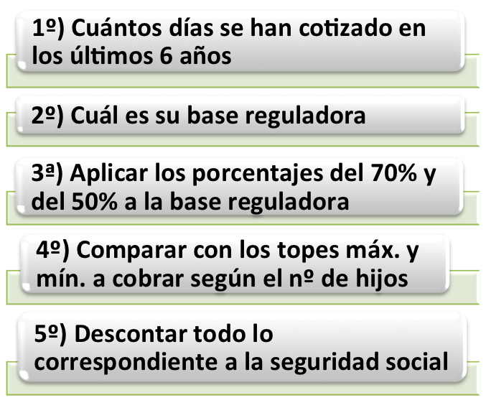
3. Desempleo
Cálculo de la prestación de desempleo
Días cotizados | Días de paro en base a lo cotizado
Base reguladora | Lo cotizado de media en los últimos 6 meses
Porcentaje | Primeros 180 días cobran 70% Resto hasta final 50%
Topes máx. y mín. | En función del nº de hijos hay un tope máx. y mín. en función del IPREM
Descuento de seguridad social | 4,7 % por CC
Días cotizados | 360-539 | 540-719 | 720-899 | 900-1079 | 1080-1259 | 1260-1439 | 1440-1619 | 1620-1799 | 1800-1979 | 1980-2159 | Desde 2160
Días de paro | 120 | 180 | 240 | 300 | 360 | 420 | 480 | 540 | 600 | 660 | 720
Volver
Contenidos
siguiente

Slide 17
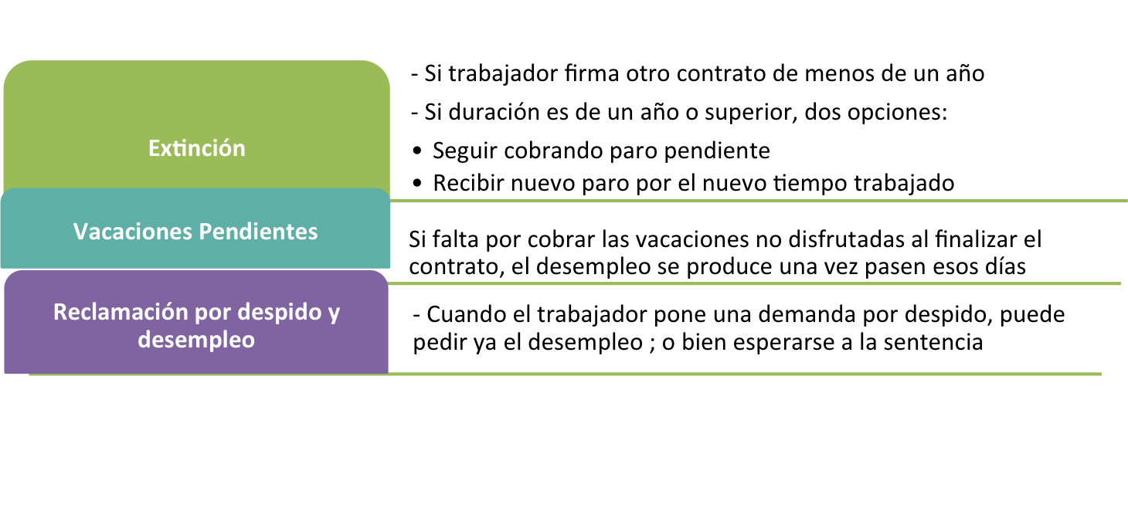
3. Desempleo
Subsidio por desempleo
Al finalizar la prestación por desempleo → nivel asistencial → subsidio por desempleo
Trabajadores que poseen carencias de rentas del 75 % del SMI según renta media familiar
Cuantía corresponde al 80% del IPREM (426€)
Duración alrededor de 6 meses
Para > 55 años se puede prolongar hasta la edad de jubilación
Búsqueda: “derecho a subsidio“
Volver
Contenidos
siguiente

Slide 18
3. Desempleo
Prestación por cese de actividad en autónomos
Pago de cuota | Haber cotizado por prestación un 2,2% de la base de cotización
Situación legal de cese de actividad | Pérdidas económicas del 30% en un año o del 20 % en dos años seguidos Extinción del contrato de autónomos económicamente dependientes Divorcio o separación de autónomos que realicen funciones de ayuda familiar en el negocio de su excónyuge Si ejerce actividad profesional con otros socios y deja de ser socio en empresa mercantil
Cotización previa | Al menos un año en los últimos 4
Cuantía | Entre 2 y 12 meses un 70% BR
Búsqueda: “paro autónomos“
anterior
Contenidos

